Slide 1
《openEuler内核编程》
第八章 第1节
设备管理基础
中国科学院软件研究所
2020年10月22日

Slide 2
第八章 本章课时结构
第一节 设备驱动基本概念
第二节 Linux设备驱动和字符设备驱动程序
第三节 块存储设备
第四节 块设备驱动
第五节 USB设备

Slide 3
本节主要内容
1.1：I/O设备
1.2：硬件设备抽象
1.3：设备驱动

Slide 4
输入和输出
· 计算机的核心工作：处理数据
– 计算相关：CPU、Cache、内存
– 将数据传入及传出计算机系统：
·数据需要在I/O设备与内存之间来回传输
· I/O设备的挑战
– 不同类型：存储设备、网络设备、显示设备、输入设备、…
– 需要大量的设备驱动
– 设备驱动运行于内核态，其bug常常引发宕机
· OS的目标
– 提供一种通用的、一致的、方便的、可靠的方法来访问I/O设备
– 充分发挥I/O设备的性能

Slide 5
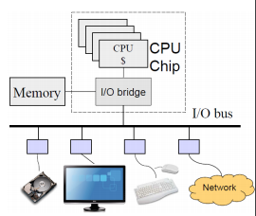
硬件构成
计算硬件
– CPU 核和 Cache
– 内存控制器
– I/O 总线逻辑
– 内存
• I/O 硬 件
– I/O 总线或互连
– I/O 控制器或适配器
– I/O 设备
• 与设备交互
– 编程 I/O(PIO, Programmed I/O)
– 中断
– DMA (Direct Memory Access)

Slide 6
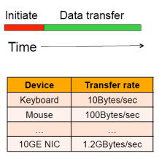
I/O的性能标准：延迟、带宽
• 开销
– CPU用于启动设备进行操作的时间
• 延迟
– 传输1字节的时间
– 开销 + 将1字节传输到目的地的时间
• 带宽
– 启动设备后I/O传输的速率
– Bytes/sec
• 一般化：
– 不同的传输速率
– 对字节传输的抽象
– 以块为传输粒度，从而分摊开销

Slide 7
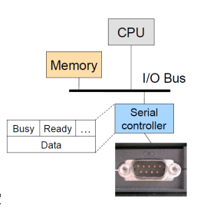
编程I/O (PIO)
• 例 子 ：RS -232 串 口
• 简 单 的 串 行 控 制 器
– 状态寄存器 ： 就绪 、 忙 、 …
– 数据寄存器
• 输 出 CPU ：
– 等待设备状态变为非“忙”
– 写数据到数据寄存器
– 通知设备“就绪”设备 ：
– 等待“就绪”命令
– 清除“就绪”标志，设置“忙”标志
– 从数据寄存器中拿走数据
– 清除“忙”标志

Slide 8
PIO的轮询 (Polling)
• 等待直到设备状态变为非“忙”
– 不停轮询（loop）
• 好处
– 简单
• 坏处
– 慢
– 浪费CPU
• 例子
– 如果一个设备的速度是100 ops/sec，CPU需要等待10毫秒
– 对于1GHz的CPU，意味着 1千万个CPU 时钟周期
• 中断机制可避免CPU轮询

Slide 9
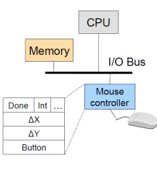
支持中断的设备
·例子：鼠标 ·简单的鼠标控制器 - 状态寄存器（完成、中断、……） - 数据寄存器（ΔX，ΔY按键） ·输入 鼠标 - 等待直到设备状态变为“完成” - 将ΔX，ΔY和按键的值保存到数据寄存器 - 请求中断 CPU（中断处理） - 清除“完成”标志 - 将ΔXΔY和按键的值读到内核（变量） - 置“完成”标志 - 调用调度器

Slide 10
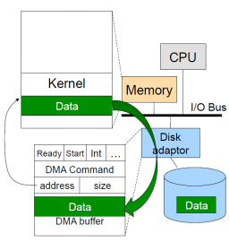
DMA (Direct Memory Access)
·例子：磁盘
·一个简单的磁盘适配器
- 状态寄存器（完成、中断、…）
- DMA命令
- DMA内存地址和大小
- DMA数据缓冲区
·DMA写
CPU
- 等待DMA设备状态为就绪
- 清除“就绪”
- 设置DMA命令为wite，地址和大小
- 设置“开始”
- 阻塞当前的线程/进程
磁盘适配器
- DMA方式将数据传输到磁盘（size-- addr++）
- 当sze==0，请求中断
- CPU（中断处理）
- 将被该DMA阻塞的线程/进程加到就绪队列磁盘
- 将数据写入磁盘

Slide 11
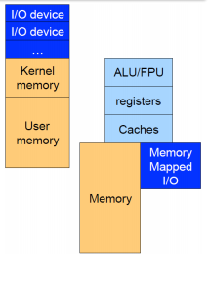
I/O寄存器
·Memory mapped I/O - 将设备寄存器映射到物理内存 ·好处 - 简单、统一 - 设备寄存器和内存使用相同的CPU指令来访问 ·问题 - 这些“内存区域”是不能被缓存 （CPU缓存） - 将它们置为“ not cachable”

Slide 12
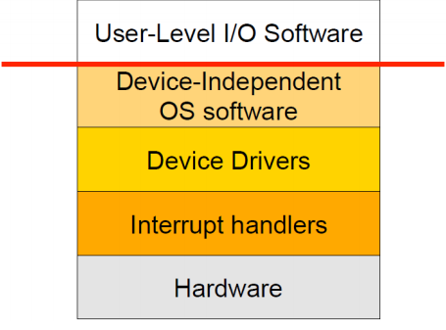
I/O软件栈

Slide 13
本节主要内容
1.1：I/O设备
1.2：硬件设备抽象
1.3：设备驱动

Slide 14

‘硬件设备抽象’做了些什么
Notes:
我们来看一下这里是简单的一套计算机，我们知道操作系统其实是虚拟运行在主机之中的特殊的计算机程序，那么我们思考一下这个问题：作为一个虚拟运行的程序，它能够与其他程序进行交互我们是能够理解的，但是你把眼光放大一点，看图之中包括显示屏、键盘、鼠标以及图中没有画出来的麦克风、耳机，操作系统作为一个虚拟的东西，它是如何与这些硬件设备交互的呢？

Slide 15
‘硬件设备抽象’做了些什么
硬件抽象层是位于操作系统内核与硬件电路之间的接口层，其目的在于将硬件抽象化。
它隐藏了特定平台的硬件接口细节,为操作系统提供虚拟硬件平台,使其具有硬件无关性,可在多种平台上进行移植。
从软硬件测试的角度来看，软硬件的测试工作都可分别基于硬件抽象层来完成，使得软硬件测试工作的并行进行成为可能。
硬件
硬件抽象层
软件
（操作系统）
Notes:
零拷贝机制的建立

Slide 16
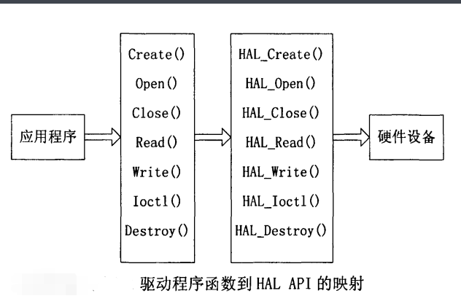
‘硬件设备抽象’做了些什么
硬件抽象层（HAL）
Hardware Abstraction Layer

Slide 17
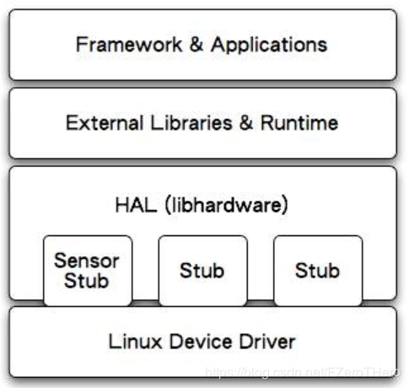
HAL：硬件抽象层——诞生之源
硬件抽象层（HAL）是对linux驱动的一个封装:
对上层提供统一接口，上层应用不必知道下层硬件具体怎么实现工作的，它屏蔽了底层的实现细节。

Slide 18
HAL：硬件抽象层——诞生之源
传统的Linux：对硬件的所有操作均在内核空间中的linux驱动中实现。
引入HAL后：对硬件的操作分为HAL和linux驱动两部分
【相当于是把HAL从linux驱动中剥离出来，自成一体】
剥离出来后的区别：
HAL是属于用户空间，linux驱动属于内核空间。

Slide 19
HAL：硬件抽象层——诞生之源
为什么要剥离出来：
1.统一规范下的HAL的框架，为上层framework通过JNI调用HAL提供了统一的API，硬件开发商或者移植人员只需要按照框架开发即可，无需话费精力在与上层的交互上的实现上，将精力放在HAL层本身的实现上即可。
2.从商业角度，许多硬件厂商不愿意将自己硬件相关一些核心的东西开源出去，假如将对自己硬件的驱动程序全部放入内核空间驱动程序实现，那么必须遵循GPL协议，是必须开源的。有了HAL层之后，他们可以把一些核心的算法之类的东西的实现放在HAL层，而HAL层位于用户空间，不属于linux内核，和android源码一样遵循的是Apache协议，这个是可以不用开源的。

Slide 20
HAL：硬件抽象层——内部划分
对HAL内部进行划分：
上层软件
虚拟驱动：设置管理模块
内部通信SERVER
内部以太网
内部通信CLIENT
用户接入口

Slide 21
HAL：硬件抽象层——特点
HAL的一些特点：
硬件抽象层具有与硬件的密切相关性
硬件抽象层具有与操作系统无关性
接口定义的功能应包含硬件或系统所需硬件支持的所有功能
接口定义简单明了，太多接口函数会增加软件模拟的复杂性
具有可测性的接口设计有利于系统的软硬件测试和集成

Slide 22
本节主要内容
1.1：I/O设备
1.2：硬件设备抽象
1.3：设备驱动

Slide 23
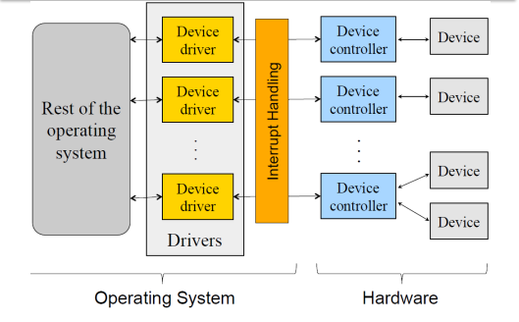
设备驱动

Slide 24
设备驱动
·给操作系统的其它模块提供API
- Init， Open， Close， Read， Write
·与设备控制器打交道
- 与设备控制器交互以进行数据传输：命令、参数、数据
·驱动的操作
- 初始化设备
- 解析OS传来的命令
- 多个请求的调度
- 管理数据传输
- 接收和处理中断
- 维护驱动与内核数据结构的完整性

Slide 25
设备驱动操作
·Init（device Number） - 初始化硬件 ·Open（deviceNumber） - 初始化驱动，并分配资源 ·Close（device number） - 清除，回收资源，关闭设备（可选） ·设备驱动的类型 - 字符设备：可变长度的数据传输 - 块设备：以固定大小的块为粒度的数据传输 - 终端设备：字符驱动+终端控制 - 网络设备：网络数据流

Slide 26
字符设备和块设备接口
• 字符设备接口
– read (deviceNumber, bufferAddr, size)
• 从字节流设备上读“size”字节数据
– write (deviceNumber, bufferAddr, size)
• 将“bufferAddr”中size字节数据写入字节流设备
• 块设备接口
– read (deviceNumber, deviceAddr, bufferAddr)
• 从设备传输1个块数据到内存
– write (deviceNumber, deviceAddr, bufferAddr)
– seek (deviceNumber, deviceAddr)

Slide 27
UNIX设备驱动入口点
·init()
- 初始化硬件
·start()
- 开机时初始化，需要系统服务
·open（dev，flag，id）和 close（dev，flag，id）
- 初始化资源和释放资源
·halt()
- 在系统关机前要调用
·intr（vector)
- 在发生硬件中断时由内核调用
·read（…）和 write（…)
- 数据传输
·select（pri）
-把当前的文件指针挂到等待队列,内核每秒调用25次~100次
·ioctl（dev，cmd，arg，mode）
- 特殊请求处理

Slide 28
同步I/O与异步I/O
• 同步I/O
– read( ) 和 write( )将阻塞用户进程，直到读写完成
– 在一个进程做同步I/O时， OS调度另一个进程执行
• 异步I/O
– read( ) 和 write( )不阻塞用户进程
– 在I/O完成以前，用户进程可以做别的事儿
– I/O完成将通知用户进程

Slide 29
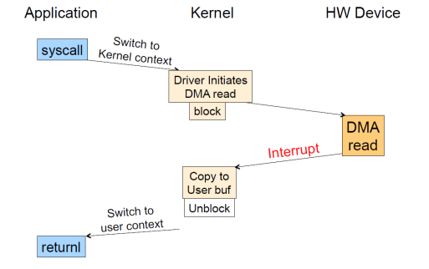
同步读

Slide 30
同步读
• 进程调用read( )系统调用
• 系统调用代码检查正确性和缓存
• 如果需要进行I/O，调用设备驱动程序
• 设备驱动程序为读数据分配一个buffer，并调度I/O请求
• 启动DMA做读传输
• 阻塞当前进程，调度一个就绪的进程
• 设备控制器进行DMA读传输
• 传输完时，设备发送一个中断请求
• 中断处理程序唤醒被阻塞的进程（将它加入就绪队列）
• 将数据从内核buffer拷贝到用户buffer
• 系统调用返回到用户程序
• 用户进程继续执行

Slide 31
异步I/O
• aio_cancel: 取消异步读写请求
• aio_error: 获取异步I/O错误状态
• aio_fsync: 异步地将缓存脏块写回磁盘，并将errno设置
为ENOSYS
• aio_read: 异步读
• aio_return: 获取异步I/O操作的状态
• aio_suspend: 挂起直到异步I/O操作完成
• aio_write: 异步写
• lio_listio: 提交一组I/O请求

Slide 32
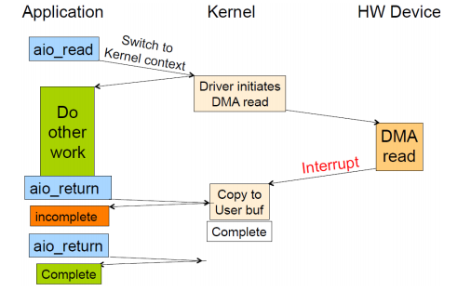
异步读

Slide 33
本节完

